Slide 1

재외동포를 위한 한국어 (영어권)
2-1
재미한국학교협의회 (NAKS)
The National Association for Korean Schools

Slide 2
선생님들의 편의를 위해 교재 자료 업로드와 여러 활동들을 제시하기 위해 노력했습니다. 필요하신 부분만 발췌해서 사용하셔도 되고, 각 교실에 맞게 추가/편집/삭제 가능합니다.
zoom이나 화상 app을 통해 수업을 하시는 선생님들께서도 계시지만 파워포인트에 오디오, 비디오 삽입을 통한 수업을 하시는 경우에도 자료 활용에 도움이 되었으면 합니다.
재미한국학교협의회 (NAKS)
The National Association for Korean Schools

Slide 3
본 수업이 시작되기 전 할 수 있는 활동들입니다.
Warm-up options
학생들과 5분간 지난 한 주 뭐 했는지 이야기해 보기
1 단원에 나온 어휘 및 쉬운 문장 받아쓰기 (낱말 3~5개 또는 짧은 문장 1~2개)
Quizlet을 통한 지난 1 단원 어휘를 복습할 수 있습니다.
https://quizlet.com/_8ccphx?x=1jqt&i=2tig8t
오늘의 속담: 매주 속담 하나씩 소개하고 재미있는 뜻풀이 동영상도 같이 봅니다.
재미한국학교협의회 (NAKS)
The National Association for Korean Schools

Slide 4
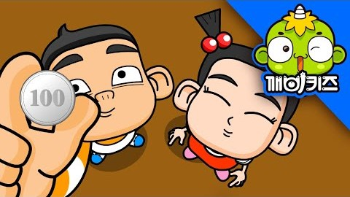
오늘의 속담 “티끌 모아 태산”
재미한국학교협의회 (NAKS)
The National Association for Korean Schools
Notes:
https://www.youtube.com/watch?v=_vEHEb-6NO8
아주 작은 것이라도 쌓이고 쌓이면 산처럼 커진다는 뜻이다.

Slide 5
교재 P. 20
재미한국학교협의회 (NAKS)
The National Association for Korean Schools
Notes:
교재 P. 20을 펴세요. 제목을 큰 소리로 읽어 봅시다.
그림 속의 여자아이는 무엇을 하고 있나요? 여러분들은 남는 시간에 어떤 것을 하는 것을 좋아하나요?
오늘은 여러 가지 즐거운 여가 활동들에 대해 알아봅시다.

Slide 6

재미한국학교협의회 (NAKS)
The National Association for Korean Schools
Notes:
제이슨과 유나가 주말에 무엇을 할 것인가에 대해서 이야기하고 있어요. 잘 들어보고 이야기해 봅시다.
학생들을 짝지어 읽어 보게 할 수도 있다.

Slide 7
재미한국학교협의회 (NAKS)
The National Association for Korean Schools
Notes:
교재 P. 21쪽의 단어들을 공부해 봅시다. 여러분들은 주말이 되면 어디를 가장 가고 싶어요?
여가 활동과 장소에 관련된 단어들을 읽어 봅시다.

Slide 8
여러분들은 여가 활동을 위해 어디로 가는 것을 좋아하나요?
박물관
미술관
영화관
공연장
도서관
동물원
야구장
재미한국학교협의회 (NAKS)
The National Association for Korean Schools

Slide 9
Quizlet을 통해 여러 방법으로 어휘를 공부해 봅시다.
Quizlet 2과 어휘를 클릭하세요
재미한국학교협의회 (NAKS)
The National Association for Korean Schools

Slide 10
재미한국학교협의회 (NAKS)
The National Association for Korean Schools

Slide 11
문법 표현 ► -(으)려고 하다
어떤 행동을 할 의도나 계획을 표현할 때 사용한다. (be going to~)
V –(으)려고 하다
받침 O 읽다 + 으려고 하다 = 읽으려고 하다
받침 X 가다 + 려고 하다 = 가려고 하다
받침 ‘ㄹ’ 만들다 + 려고 하다 = 만들려고 하다
재미한국학교협의회 (NAKS)
The National Association for Korean Schools
Notes:
어간의 받침이 ‘ㄹ’일 경우는 ‘–려고 하다’를 사용!
예) 만들다 → 만들려고 하다.
놀다 → 놀려고 하다

Slide 12
피아노를 치려고 해요
김밥을 먹으려고 해요
우유를 사려고 해요
재미한국학교협의회 (NAKS)
The National Association for Korean Schools
Notes:
교재 P. 22의 연습 문제를 풀어 봅시다.

Slide 13
재미한국학교협의회 (NAKS)
The National Association for Korean Schools

Slide 14
문법 표현 ► -보다
명사와 결합해서 두 가지 이상의 것을 비교할 때, ‘-보다’ 앞에 있는 명사가 비교의 기준이 됨을 나타낸다. 받침 유무에 상관없이 명사에 ‘–보다’를 붙이면 된다.
N보다 (better/more than N)
예) 나는 밥보다 빵을 좋아해요. (I like bread better than rice.)
나는 쿠키보다 떡을 좋아해요. (I like rice cake better than a cookie.)
나는 겨울보다 여름이 좋아요. ( I like summer more than winter.)
재미한국학교협의회 (NAKS)
The National Association for Korean Schools

Slide 15
도서관보다 영화관에 더 자주 가요
빵보다 밥을 더 좋아해요
농구보다 야구가 더 재미있어요
재미한국학교협의회 (NAKS)
The National Association for Korean Schools
Notes:
P. 23 연습 문제를 풀어 봅시다.

Slide 16
X
O
O
재미한국학교협의회 (NAKS)
The National Association for Korean Schools
Notes:
P. 24 듣기 문제를 잘 듣고 풀어 봅시다.

Slide 17
재미한국학교협의회 (NAKS)
The National Association for Korean Schools
Notes:
오후, 내일, 내일 모레, 주말, 방학 등 미래의 시간을 제시해 주고 어떤 여가 활동을 하고 싶은지 적도록 한다.
학생들이 자신의 계획을 발표해 볼 수 있도록 한다.

Slide 18
한국에 가려고 해요.
한라산에 가려고 해요. 또 바다도 구경하고 사진도 찍을 거예요.
불국사와 박물관이 있어요.
재미한국학교협의회 (NAKS)
The National Association for Korean Schools
Notes:
P. 25 학생들에게 지문을 돌아가면서 한 문장씩 읽어 보게 한 뒤 문제를 풀어 본다.

Slide 19
재미한국학교협의회 (NAKS)
The National Association for Korean Schools
Notes:
P. 25 수업 시간에 하거나 혹은 숙제로 내 봅니다.

Slide 20

재미한국학교협의회 (NAKS)
The National Association for Korean Schools
Notes:
주말 농장에 관련된 동영상
https://www.youtube.com/watch?v=3KPhol38N3w
http://www.jumalnongjang.com/ (한국의 주말 농장에 관련된 사진과 정보 등을 볼 수 있다)
여러분들도 주말 농장이 있다면 무엇을 심고 싶어요?

Slide 21
야구장
박물관
공연장
도서관
재미한국학교협의회 (NAKS)
The National Association for Korean Schools
Notes:
P. 12-15 같이 풀어보거나 숙제로 낸다.

Slide 22
가려고 해요
하려고 해요.
재미한국학교협의회 (NAKS)
The National Association for Korean Schools

Slide 23
가려고 해요
하려고 해요
빌리려고 해요
재미한국학교협의회 (NAKS)
The National Association for Korean Schools

Slide 24
고양이보다
농구보다
케이크보다
겨울보다
동물원보다
재미한국학교협의회 (NAKS)
The National Association for Korean Schools

Slide 25
재미한국학교협의회 (NAKS)
The National Association for Korean Schools
Notes:
받아쓰기 1) 내일 도서관에서 책을 읽으려고 해요.
2) 민수보다 토마스가 수영을 잘해요.

Slide 26
숙제 예시
1) 워크북 단원 2과 하기 P. 12-15
2) Quizlet 2과 어휘 복습 https://quizlet.com/_8ccpwp?x=1jqt&i=2tig8t
3) 동화 원고지 따라 쓰기 (학생들에게 따로 첨부해서 보내 줍니다)
4) 받아쓰기 공부하기 (2 단원 읽기에 나오는 문장 1~2개 혹은 어휘)
5) 오늘의 속담 “티끌 모아 태산” 외우기 (받아쓰기 문장으로 출제해도 좋습니다)
6) 한국어 교재 P. 24 문제 2의 대답을 쓰고 https://www.lingt.com/
들어가서 본인의 목소리로 녹음한 뒤 submit을 누르세요.
재미한국학교협의회 (NAKS)
The National Association for Korean Schools
Notes:
교사를 위한 노트:
Lingt.com으로 들어가 sign up을 하시고 각 반을 만들 수 있습니다. 맨 위의 create 버튼을 눌러 문제를 만드시고 선생님의 목소리를 녹음하시면 됩니다. 왼쪽의 다양한 기능바를 drag해서 오른쪽 새로 만들 화면으로 가지고 오시면 됩니다. 마이크 사인을 누르시면 선생님 목소리가 녹음되고 그 다음에 학생들이 녹음하도록 Speak 버튼을 끌어서 밑에 두면 듣기 말하기 문제도 됩니다. 영상, 그림도 삽입이 가능합니다. 그리고 학생들은 따로 sign up을 하지 않아도 선생님께서 링크를 보내 주시면 들어올 수 있습니다.

Slide 27
한국어 교재 외 수업 자료 (optional)
► 매주 수업 시간 혹은 숙제로 짧은 동화를 읽고 동화를 원고지에
따라 써 보기
► 역사/전래 동화: 동영상을 보여 주고 질문에 답해 보기
► 발음 공부하기
재미한국학교협의회 (NAKS)
The National Association for Korean Schools

Slide 28
재미한국학교협의회 (NAKS)
The National Association for Korean Schools

Slide 29
재미한국학교협의회 (NAKS)
The National Association for Korean Schools

Slide 30
재미한국학교협의회 (NAKS)
The National Association for Korean Schools

Slide 31
재미한국학교협의회 (NAKS)
The National Association for Korean Schools

Slide 32
재미있는 한국사
★ 초등학생 저학년을 기준으로 해서 고조선부터 현재까지 역사 동화를 이용하여 신화와 전설 등 흥미 위주로 간단히 소개하면서 관련 어휘에 익숙해지는 것을 목표로 합니다.
재미한국학교협의회 (NAKS)
The National Association for Korean Schools

Slide 33
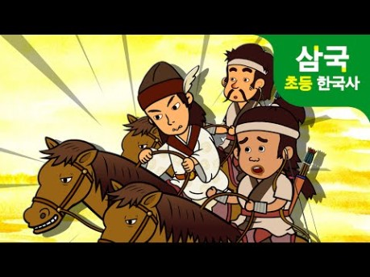
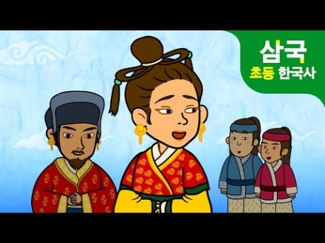
고구려의 건국 신화
재미한국학교협의회 (NAKS)
The National Association for Korean Schools교
Notes:
고조선이 멸망하고 뒤에 나타난 삼국시대 중 먼저 고구려의 건국 신화를 알아본다. 두번째 비디오에서 고구려 건국 과정까지만 보여 준다. (소서노와 그의 두 아들 비류, 온조의 백제 건국 이야기는 다음 시간에 보여 준다)
https://youtu.be/yqNbmtBr4c8
https://youtu.be/9OlgG8Qg2z0

Slide 34
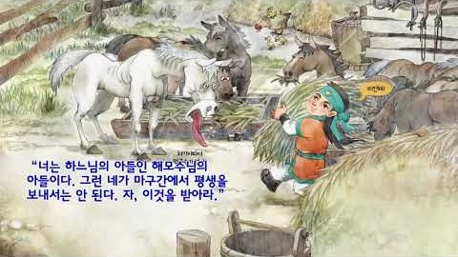
한국 역사 동화 “알에서 태어난 고구려의 시조 주몽”
재미한국학교협의회 (NAKS)
The National Association for Korean Schools
Notes:
고구려의 시조 주몽의 역사 동화이다.
북토비전자도서관 https://www.youtube.com/watch?v=HJvf4CPJba8

Slide 35
1) 해모수와 유화는 누구인가요?
2) 유화가 낳은 것은 무엇인가요?
3) 버려진 알은 어떻게 되었나요?
4) 알에서 태어난 사람은 누구인가요?
5) 주몽의 뜻은 무엇인가요?
6) 부여의 왕자들은 왜 주몽을 싫어했나요?
7) 주몽과 친구들은 강을 어떻게 건넜나요?
8) 주몽이 세운 나라 이름은 무엇인가요?
해모수: 하늘의 신 (하느님의 아들) 유화: 물의 신 하백의 딸
알
동물들이 알을 보호했다
주몽
활을 잘 쏘는 아이라는 뜻이다.
주몽이 뛰어나서 질투를 하였다.
해모수의 아들이자 물의 신 하백의 손자로 도움을 구하자 강물 위로 수많은 자라와 물고기 올라와 다리가 되어 주었다.
고구려
재미한국학교협의회 (NAKS)
The National Association for Korean Schools

Slide 36
발음 공부하기 ► 겹받침 ‘ㅄ’
겹받침 ‘ㅄ’ 뒤에 자음 ‘ㄱ, ㄷ, ㅂ, ㅅ, ㅈ‘이 만나면 ‘ㅄ‘이 ‘ㅂ’으로 소리 나고 뒤의 자음들은 된소리 [ㄲ, ㄸ, ㅃ, ㅆ, ㅉ]으로 소리 난다.
예) 없고 [업꼬] 없습니다 [업씀니다]
겹받침 ‘ㅄ’ 뒤에 모음이 오는 경우: 연음되어서 ‘ㅄ’ 이 ‘ㅂ’으로 소리 난다.
예) 없어요 [업써요] 값이 [갑씨]
겹받침 ‘ㅄ’ 뒤에 ‘ㄴ, ㅁ’이 올 경우: ‘ㅂ’이 [ㅁ]으로 발음된다.
예) 없는 [엄는] 값만 [감만]
재미한국학교협의회 (NAKS)
The National Association for Korean Schools

Slide 37
◈밑줄 친 부분에 주의해서 문장을 큰 소리로 읽어 봅시다.
시간이 없으니까 택시를 타세요.
그 인형은 값이 비싸요.
3) 비행기로 보낼 수 없는 것은 배로 보내야 돼요.
4) 그 옷은 값만 비싸고 안 예뻐요.
5) 내 방에는 아무것도 없다.
재미한국학교협의회 (NAKS)
The National Association for Korean Schools

Slide 38
Reference
재외동포를 위한 한국어 2-1 (영어권). 교육부 국립국제교육원
재외동포를 위한 한국어 2-1 (범용). 교육부 국립국제교육원
한글학교 학생용 동화로 배우는 한국어. 재외동포교육진흥재단
한국어 3. 한국교육과정 평가원. 국제교육진흥원
https://quizlet.com/_8ccphx?x=1jqt&i=2tig8t
https://www.youtube.com/watch?v=_vEHEb-6NO8
https://www.youtube.com/watch?v=3KPhol38N3w
https://youtu.be/yqNbmtBr4c8
https://youtu.be/9OlgG8Qg2z0
북토비전자도서관 https://www.youtube.com/watch?v=HJvf4CPJba8
https://www. lingt.com
재미한국학교협의회 (NAKS)
The National Association for Korean Schools

